Slide 1
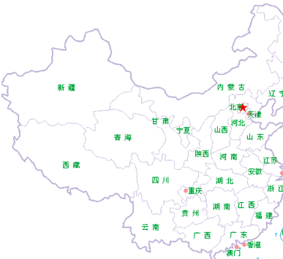
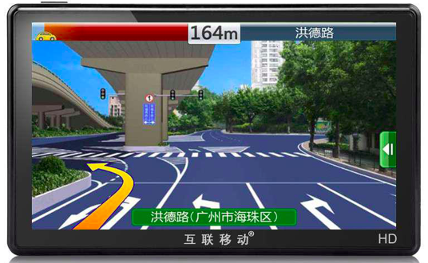
图结构
应用实例：
地图导航
如何表示地图
如何找出导航路径
E
A
C
D
F
B

Slide 2
图结构
应用实例：
地图导航
E
A
C
D
F
B
图/网型结构
图是一种非线性结构

Slide 3
第7章 图
7.1 图的定义和术语
7.2 图的存储结构
7.3 图的遍历
7.4 图的连通性问题
7.5 有向无环图及其应用
7.6 最短路径

Slide 4
7.1 图的定义及基本术语
图的定义
图是由一个顶点集Ｖ和一个弧（边）集构成的，记作：
Ｇ＝（Ｖ，Ｅ）
其中：V是图中顶点的非空有限集合
E是图中边的有穷集合
A
B
B
A
C
D
C
D

Slide 5
7.1 图的定义及基本术语
有向图
若图G的每条边都是有方向的，则称G为有向图。
有向图的边也称为弧，用尖括号括起的一对顶点表示:〈A,B〉
〈A,B〉中，A称为弧尾，B为弧头
A
B
C
D
无向图
若图G的每条边都是无方向的，则称G为无向图。
无向图的边用圆括号括起的一对顶点表示:（ A,B ）
A
B
C
D

Slide 6
7.1 图的定义及基本术语
Ｇ＝（Ｖ，Ｅ）
A
B
A
B
C
D
C
D
V={A，B，C，D}
E={<A,B>,<A,C>,<C,D>,<D,A>}
V={A，B，C，D}
E={(A,B),(A,C),(C,D),(D,A)}

Slide 7
7.1 图的定义及基本术语
顶点的度
顶点A的度是指和该顶点A相关联的边的数目
顶点的出度
在有向图中，以顶点A为尾的弧的数目
顶点的入度
在有向图中，以顶点A为头的弧的数目
A
B
C
D
如：右图中A的度为3，出度3，入度为0

Slide 8
7.1 图的定义及基本术语
无向完全图
用n表示图中的顶点数目，e表示边的数目，对于无向图，有：
0≤e ≤n(n-1)/2
有n(n-1)/2条边的无向图称为无向完全图
有向完全图
对于有向图，有：0≤e ≤n(n-1)
有n(n-1)条边的有向图称为有向完全图
A
B
C
D
A
B
当一个图中含有较少的边或弧时，则称它为
稀疏图，反之称为稠密图
C
D

Slide 9
7.1 图的定义及基本术语
子图：设有两个图G₁和G₂，且满足条件：
Ｖ（ G₁ ） Ｖ（ G₂ ）
Ｅ（ G₁ ） Ｅ（ G₂ ）
则称G₁是G₂的子图
A
B
A
B
C
D
C
D
3
图 G₂
图 G₁
A
B
5
7
网：若 G 中的每一条边都有权值，称该图为网。
权值可以是距离，时间，价格等。
4
C
2
D
图 G₃

Slide 10
7.1 图的定义及基本术语
路径：在图Ｇ中，从顶点Ｖp到Ｖq的一条路径是顶点的序列(V_{p},V_{i1},V_{i2},...,V_{in},V_{q}) 且(V_{p},V_{i1}),(V_{i1},V_{i2}),...,(V_{in},V_{q})是E(G)中的边。
若G是有向图，其路径也是有向的，路径由弧组成。
路径长度：路径上边或弧的数目。
简单路径：序列中顶点不重复出现的路径。
回路/环：首尾顶点相同的路径。
简单回路/简单环：除首尾顶点外，其余顶点不重复出现的回路。
A
B
C
D
A
B
C
D

Slide 11
7.1 图的定义及基本术语
连通图和强连通图
无向图的连通性：
若从顶点u到顶点v有路径，则称顶点u和顶点v是连通的。
若图中任意两个顶点都是连通的，则称此无向图为连通图，否则称为非连通图。
无向图中，极大的连通子图为该图的连通分量。
A
B
C
D
E
F
G
H
图 G₄
I
K
J
L
M

Slide 12
7.1 图的定义及基本术语
A
B
D
E
C
D
E
G
H
F
G
H
图G4不是连通图，但它有三个连通分量
I
K
I
K
J
A
B
C
L
M
F
图 G₄
J
L
M

Slide 13
7.1 图的定义及基本术语
有向图的连通性
在有向图中，若从顶点u到顶点v有路径，则称从顶点v和顶点v是连通的;
若图中任意两个顶点都是连通的，则称此有向图为强连通图，否则称为非强连通图。
有向图中，极大的强连通子图为该图的强连通分量。
V1
V2
V1
G₅不是强连通图
但它有强连通分量
V3
V4
V3
V4
图 G₅

Slide 14
7.1 图的定义及基本术语
生成树
设无向图G是含有n个顶点的连通图， 则图G的生成树是含有n个顶点，且只有n-1条边的连通子图
A
B
A
B
C
C
F
F
J
J
L
M
L
M
图 G₆
图 G₆的生成树
生成树
n-1条边

Slide 15
7.2 图的存储表示
7.2.1 图的数组(邻接矩阵)存储表示
7.2.2 图的邻接表存储表示
7.2.3 有向图的十字链表存储表示
7.2.4 无向图的邻接多重表存储表示

Slide 16
7.2.1 图的邻接矩阵表示法
定义： 对图 G＝＜V，E＞,其中V＝{v₁,v₂,……,v_{n}} ，定义矩阵A_{n×n}＝(a_{ij})_{n×n},令：
若G为简单图，则
若G为赋权图，则
1 [v_{i},v_{j}]∈E
w(v_{i},v_{j}) [v_{i},v_{j}]∈E
a_{ij}＝
a_{ij}＝
0 [v_{i},v_{j}] ∉E
∞ [v_{i},v_{j}] ∉E
Notes:
具有n个顶点的图，图的每个顶点的数据信息可以用一个长为n的一维数组vexs[n]来存储，顶点之间的关系信息用一个二维数组来存储，称为邻接矩阵。

Slide 17
7.2.1 图的邻接矩阵表示法
v₁
v₂
G2.vexs[]={“v1”,”v2”,”v3”,”v4”,”v5”}
G₂
v₃
G2.arcs =
v₄
v₅
1.无向图的邻接矩阵是对称矩阵
2.无向图中顶点V_{i}的度等于矩阵中第i行（或第i列）的和

Slide 18
7.2.1 图的邻接矩阵表示法
v₁
v₂
G1.vexs[]={“v1”,”v2”,”v3”,”v4”}
G₁
G1.arcs=
v₃
v₄
对于有向图，邻接矩阵第i行的和是顶点V_{i}的出度，第i列的和是顶点V_{i}的入度

Slide 19
7.2.1 图的邻接矩阵表示法
1
v₁
v₂
G3.vexs[]={“v1”,”v2”,”v3”,”v4”}
G₃
2
3
G3.arcs =
v₃
v₄
4

Slide 20
7.2.1 图的邻接矩阵表示法
-------C语言描述---------
#define INIFINITY INT_MAX // 最大值
#define MAX_VERTEX_NUM 20 //最大顶点数
typedef enum{DG,DN,UDG,UDN} GraphKind; //{有向图，有向网，无向图，无向网}
typedef struct {
VertexType vexs[MAX_VERTEX_NUM]; //顶点
int arcs[MAX_VERTEX_NUM][MAX_VERTEX_NUM]; //邻接矩阵
int vexnum,arcnum; //顶点数和弧的数目
GraphKink kind; //图的种类
}MGraph ;

Slide 21
7.2.1 图的邻接矩阵表示法
Status CreateUDN(MGraph &G){//建立一个无向网
scanf(&G.vexnum,&G.arcnum);
for (i=0;i<G.vexnum;i++) scanf(&G.vexs[i]);//输入顶点
for (i=0;i<G.vexnum;i++)
for (j=0;j<G.vexnum;j++) G.arcs[i][j]=INFINITY;//初始化邻接矩阵
for (k=0;k<G.arcnum;k++) {
scanf(&v1,&v2,&w);//输入一条边的顶点及权值
i=LovateVex(G,v1); j=LovateVex(G,v2); G.arcs[i][j]=w;
G.arcs[j][i]=G.arcs[i][j];
}
return OK;
}//CreateUDN

Slide 22
7.2.1 图的邻接矩阵表示法
int LovateVex (MGraph G,VertexType v) {
int i;
for(i=0;i<G.vexnum;i++) {
if(G.vexs[i]==v)
return i;
}
return 0;
}

Slide 23
7.2.1 图的邻接矩阵表示法
v₁
v₂
G2.vexs [ ]＝{“v₁”, “v₂”, “v₃”, “v₄”, “v₅”}
v₃
G2.arcs[ ][ ] =
v₄
v₅
优点：
LovateVex(G,v)、判断图中任意两个顶点是否邻接、寻找顶点的邻接点、求顶点的度等操作易于实现、且算法较为直观、简单、易于理解。
缺点：对于稀疏图，占用存储空间大。

Slide 24
7.2.2 图的邻接表表示法
对图中每个顶点V_{i}建立一个单链表，链表中的结点表示依附于顶点Vi的边（对有向图是以顶点V_{i}为尾的弧）。
typedef struct VNode {
VertexType data; // 顶点信息
ArcNode *firstarc;
// 指向第一条依附该顶点的弧
} VNode, AdjList[MAX_VERTEX_NUM];
顶点的结点结构
data firstarc

Slide 25
7.2.2 图的邻接表表示法
边/弧的结点结构
adjvex info nextarc
typedef struct ArcNode {
int adjvex; // 该边/弧所指向的顶点的位置
struct ArcNode *nextarc; // 指向下一条边/弧的指针
InfoType *info; // 该边/弧相关信息的指针，可不要
} ArcNode;

Slide 26
7.2.2 图的邻接表表示法
typedef struct {
AdjList vertices;//存顶点
int vexnum, arcnum;
int kind; // 图的种类标志
} ALGraph;

Slide 27
7.2.2 图的邻接表表示法
G1.vertices
0
v₀
1
2
^
v₀
v₁
1
v₁
^
2
v₂
3
^
v₂
v₃
3
v₃
0
^
G₁
特点：
(n,e) 有n个头结点和e个弧结点
顶点vi的出度：第i个链表的弧结点数
求顶点的邻接点，容易
顶点vi的入度，不容易求
G1.vexnum=4
G1.arcnum=4
G1.kind=DG

Slide 28
7.2.2 图的邻接表表示法
有向图的逆邻接表（以顶点V_{i}为头的弧的表）
G1.vertices
v₀
v₁
0
v₀
３ ^
G₁
1
v₁
0 ^
v₂
v₃
2
v₂
0 ^
特点：
(n,e) 有n个头结点和e个弧结点
求顶点Vi的入度：第i个链表的弧结点数
顶点vi的出度，不容易
3
v₃
2 ^

Slide 29
练习-试作出图G的邻接矩阵、邻接表
7.2.2 图的邻接表表示法
3
0
1
1
2
3
4
5
6
7
8
1
5
^
2
0
2
5
6
^
8
2
3
1
6
7
^
7
1
4
6
7
^
4
4
5
3
6
5
^
6
0
1
4
6
^
5
6
7
1
2
3
4
5
7
^
G
2
3
6
^
邻接表

Slide 30
7.2.2 图的邻接表表示法
int createUDG(ALGraph &G ){//建立有向图的邻接表
ArcNode *p;
int num, i, j,v1, v2;
scanf( &G.vexnum); //读入结点数
scanf( &G.arcnum); //读入弧（边）数
for (i=0;i<G.vexnum;i++) scanf(&G.vertices[i].data);//输入顶点值
for(i=0; i< G.vexnum ; i++) { //初始化空邻接表
G.vertices[i]. firstarc =NULL; }

Slide 31
7.2.2 图的邻接表表示法
for(i=0;i<G.arcnum ;i++){
printf(“输入第％d条边（弧）\n”,i+1);
scanf("%c%c", &v1, &v2); //读入一条边（弧）
p=(ArcNode *)malloc(sizeof(ArcNode));
p->adjvex=LovateVex(G,v2);//adjvex弧头
j= LovateVex(G,v1);
p->nextarc=G.vertices[j].firstarc;
G.vertices[j].firstarc=p; } //插入在链表首部
return OK;
}

Slide 32
7.2.2 图的邻接表表示法
int LovateVex (ALGraph G,VertexType v) {
//定位顶点v在图中的位置
int i;
for(i=0;i<G.vexnum;i++) {
if(G.vertices[i].data==v)
return i;
}
return 0;
}

Slide 33
7.2.3 有向图的十字链表存储表示
顶点结点结构
data firstin firstout
顶点的数据信息
指向该顶点的第一条出弧
指向该顶点的第一条入弧
typedef struct VexNode { // C语言描述
VertexType data;
ArcBox *firstin, *firstout;
} VexNode;

Slide 34
7.2.3 有向图的十字链表存储表示
弧的结点结构
tailvex headvex hlink tlink info
弧尾的位置
弧信息/权值
指向下一个有相同弧头的结点
指向下一个有相同弧尾的结点
弧头的位置
typedef struct ArcBox { // C语言描述
int tailvex, headvex; InfoType *info;//info可不要
struct ArcBox *hlink, *tlink;
} ArcBox;

Slide 35
7.2.3 有向图的十字链表存储表示
typedef struct {
VexNode xlist[MAX_VERTEX_NUM];
// 顶点结点(表头向量)
int vexnum, arcnum;
//有向图的当前顶点数和弧数
} OLGraph;

Slide 36
7.2.3 有向图的十字链表存储表示
v_{０}
v_{１}
0
v0
0 1
0 2
^
1
v1
v_{２}
v_{３}
^
2
v2
2 0
^
^
2 3
3
v3
^
^
^
^
3 0
3 1
3 2

Slide 37
7.2.3 有向图的十字链表存储表示
特点：
① 顶点结点数=顶点数
弧结点数=弧的条数
② 求入度：从顶点Vi的firstin出发，沿着弧结点中的hlink所经过的弧结点数。
求出度：从顶点Vi的firstout出发，沿着弧结点中的tlink所经过的弧结点数。

Slide 38
7.2.4 无向图的邻接多重表存储表示
顶点结点结构
data firstedge
顶点的数据信息
指向第一条依附于该顶点的边

Slide 39
7.2.4 无向图的邻接多重表存储表示
边的结点结构
mark ivex ilink jvex jlink info
标志域
弧信息/权值
边依附的顶点1
边依附的顶点2
指向下一条依附于ivex的边
指向下一条依附于jvex的边

Slide 40
7.2.4 无向图的邻接多重表存储表示
^
^
0
v0
0 1
0 3
v₀
v₁
1
v1
G₂
v₂
2
v2
2 1
2 3
3
v3
v₃
v₄
4
v4
^
^
^
4 1
2 4

Slide 41
7.3 图的遍历
从图中某个顶点出发访问图，访遍图中其余顶点，并且使图中的每个顶点仅被访问一次的过程。
深度优先搜索——向纵深方向搜索,走不动则回
广度优先搜索——向横向方向搜索(从出发点按层次进行搜索)

Slide 42
7.3.1 深度优先搜索（DFS）
基本思想（P168）
1、访问指定的某顶点V，将V作为当前结点。
2、访问当前顶点的下一个未被访问过的邻接点，并以该邻接点作为当前结点。
3、重复2，直到所有和当前顶点有边相通的顶点都被访问到。
4、沿搜索路径回退，退到尚有邻接点未被访问过的某结点。
5、将该结点作为当前结点，重复以上步骤，直到所有结点被访问过的为止。

Slide 43
7.3.1 深度优先搜索
v₀
v₀
v₁
v₂
v₁
v₂
如图的深度优先搜索序列1为：
v0→v1→v3→v7→v4→v2→v5→v6
v₃
v₄
v₅
v₆
v₃
v₄
v₅
v₆
v₇
v₇

Slide 44
7.3.1 深度优先搜索
v₀
v₀
v₁
v₁
v₂
v₂
如图的深度优先搜索序列2为：
v0→v2→v6→v5→v1→v4→v7→v3
v₃
v₃
v₄
v₄
v₅
v₅
v₆
v₆
v₇
v₇

Slide 45
7.3.1 深度优先搜索——算法
Boolean visited[MAX];
void DFSTraverse(Graph G){
for (v=0;v<G.vexnum;v++) visited[v]=FALSE;
for (v=0;v<G.vexnum;v++)
if (!visited[v]) DFS(G,v);
}
void DFS(Graph G,int v){
visited[v]=TRUE;visit(v);
for (w=FirstAdjVex(G,v);w;w=NextAdjVex(G,v,w))
if (!visited[w]) DFS(G,w);
}

Slide 46
7.3.1 深度优先搜索——算法
a
a
b
b
例如:
g
g
c
c
d
d
e
e
f
f
h
h
k
k
0 1 2 3 4 5 6 7 8
a b c d e f g h k
访问标志:
F F F F F F F F F
T
T
T
T
T
T
T
T
T
访问次序:
a
c
h
d
k
f
e
b
g

Slide 47
7.3.1 广度优先搜索（BFS）
基本思想（类似于树的层次遍历）
1、首先访问指定顶点V，将V作为当前顶点。
2、访问当前顶点的所有未访问过的邻接点，按这些顶点被访问的先后次序依次访问它们的邻接点。
3、若此时图中尚有顶点未被访问，则另选图中一个未曾被访问的顶点作起始点，重复上述过程，直至图中所有顶点都被访问到为止。

Slide 48
7.3.1 广度优先搜索（BFS）
v₀
v₀
v₁
v₂
v₁
v₂
如图的广度优先搜索序列为：
v0→v1→v2→v3→v4→v5→v6→v7
v₃
v₄
v₅
v₆
v₃
v₄
v₅
v₆
v₇
v₇

Slide 49
7.3.1 广度优先搜索（BFS）——算法
void BFSTraverse(Graph G）
for (v=0; v<G.vexnum; ++v)
visited[v] = FALSE; //初始化访问标志
InitQueue(Q); // 置空的辅助队列Q
for ( v=0; v<G.vexnum; ++v )
if ( !visited[v]) { // v 尚未访问
}
} // BFSTraverse
… …

Slide 50
7.3.1 广度优先搜索（BFS）——算法
visited[v] = TRUE; Visit(v); // 访问v
EnQueue(Q, v); // v入队列
while (!QueueEmpty(Q)) {
DeQueue(Q, u); // 队头元素出队并置为u
for(w=FirstAdjVex(G, u); w!=0;
w=NextAdjVex(G,u,w))
if ( ! visited[w]) {
visited[w]=TRUE; Visit(w);
EnQueue(Q, w); // 访问的顶点w入队列
} // if
} // while

Slide 51
7.3.1 广度优先搜索（BFS）——算法
v₀
v0
v₁
v₂
 | v1 | v2
 |  | v2 | V3 | v4
v₃
v₄
v₅
v₆
 |  |  | v3 | v4 | v5 | v6
 |  |  |  | v4 | v5 | v6 | v7
v₇
 |  |  |  |  | v5 | v6 | v7
 |  |  |  |  |  | v6 | v7
 |  |  |  |  |  |  | v7

Slide 52
7.4 图的连通性问题
图的连通性的应用
无向图的连通分量和生成树
有向图的强连通分量
最小生成树

Slide 53
7.4.3 图的最小生成树
问题提出：
假设要在 n 个城市之间建立通讯联络网，则连通 n 个城市只需要修建 条线路（边的权值是建设成本）
分析：
实际上就是找这个
网的生成树
n－1
19
a
b
5
12
14
c
7
18
16
e
8
3
g
d
27
f
21

Slide 54
7.4.3 图的最小生成树
深度优先生成树：
19
a
a
b
b
5
12
b
14
a
5
c
c
12
7
18
18
c
16
e
e
8
e
3
8
g
g
g
d
d
d
f
27
27
f
f
21
21
深度优先生成树的权值之和：91

Slide 55
7.4.3 图的最小生成树
广度优先生成树：
19
a
a
b
b
5
19
b
12
a
14
c
c
5
7
12
18
18
16
e
c
e
8
e
3
7
g
g
g
d
d
d
f
27
f
21
f
21
广度优先生成树的权值之和：82
Notes:
希望建成这个通信网的成本是最低的

Slide 56
7.4.3 图的最小生成树
问题提出：
假设要在 n 个城市之间建立通讯联络网，则连通 n 个城市只需要修建 条线路，如何在最节省经费的前提下建立这个通讯网？
分析：
n－1
19
a
a
b
b
5
5
12
14
14
c
c
7
18
16
16
e
e
8
8
3
g
3
g
d
21
d
21
27
f
f

Slide 57
7.4.3 图的最小生成树
最小生成树的定义：
网中代价（权值和）最小的生成树，称为最小代价生成树，简称为最小生成树。
a
b
5
14
c
16
e
8
权值之和：67
3
g
21
d
f

Slide 58
7.4.3 图的最小生成树
普里姆Prim算法过程：
设N=〈V，E〉为连通网，TE为N上最小生成树中边的集合。
初值：U＝{u₀|u₀∈V}；TE＝ φ；（u₀到其他顶点的边作为候选边）
（u₀,v₀)＝{min(cost(u,v))|u∈U,v∈V－U},将边（u₀,v₀) 并入TE，同时将点v₀并入U；
重复第2步，直至U＝V为止，此时TE中有n－1条边，T＝〈V，TE〉即为所求的最小生成树。
U
V-U
U
V-U
u₀
u₀
V₁
V₁
最小边
v₀

Slide 59
7.4.3 图的最小生成树
普里姆Prim算法过程：
简言之就是随便找个顶点u,然后在剩下的顶点中找一个顶点v，使得边（u,v）权值最小。然后一直重复，直至找到n个顶点，n-1条边的生成树。

Slide 60
7.4.3 图的最小生成树
普里姆Prim算法求最小生成树实例
U
U
v₁
U
v₁
U
6
5
U
1
V-U
v₂
v₄
v₂
v₄
V-U
5
v₃
5
V-U
v₃
3
2
6
4
v₅
6
v₆
v₅
v₆
V-U
V-U

Slide 61
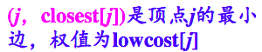
7.4.3 图的最小生成树
Prim算法设计（解决4个问题）：
1.求V-U中顶点到U顶点集的最小边（只求一条）
比较权值得到最小边
2.如何存储该最小边
3.某个顶点属于哪个集合？
4.采用什么存储结构？
邻接矩阵
U
V-U
u
lowcost[j]
j
v
closest[j]
顶点j到U集合最小边
lowcost[u]=0,U集合
lowcost[j]！=0,V-U集合

Slide 62
7.4.3 图的最小生成树
克鲁斯卡尔Kruskal算法：
具体做法: 先构造一个只含 n 个顶点的子图 SG，然后从权值最小的边开始，若它的添加不使SG 中产生回路，则在 SG 上加上这条边，如此重复，直至加上 n-1 条边为止。

Slide 63
7.4.3 图的最小生成树
克鲁斯卡尔Kruskal算法求最小生成树实例
v₁
v₁
6
5
1
1
v₂
v₄
v₂
5
v₄
5
v₃
5
v₃
3
2
3
4
6
4
2
v₅
6
v₆
v₅
v₆

Slide 64
7.4.3 图的最小生成树
Kruskal算法设计（解决3个问题）：
1.采用什么存储结构？
邻接矩阵
2.边排序（只求一条）
具体排序算法（冒泡、直接插入等）
3.如何判断边的加入是否构成回路
采用顶点编号

Slide 65
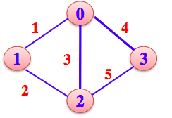
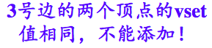
7.4.3 图的最小生成树
vest[0]:顶点编号
0
0
1
1
3
0
3
0
2
2
0

Slide 66
7.4.3 图的最小生成树
简便破圈法
见环，回路（圈）则破，去掉回路（圈）中权值最大的边
v₁
v₁
6
5
5
1
v₂
v₄
1
v₂
v₄
5
v₃
5
5
v₃
5
3
2
6
4
3
6
2
4
v₅
6
v₆
v₅
6
v₆

Slide 67
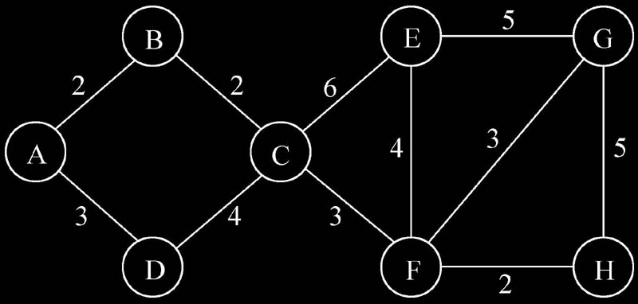
习题
对于如下无向图，试给出：
① 用普里姆算法构造其最小生成树的过程；
② 用克鲁斯卡尔算法构造其最小生成树的过程。

Slide 68
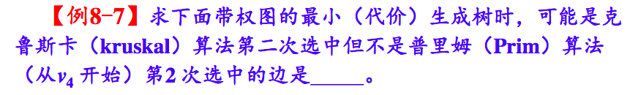
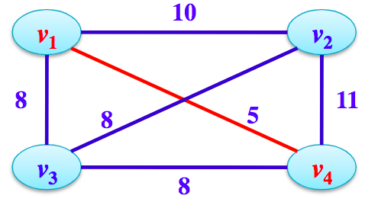
7.4.3 图的最小生成树
C. (v2，v3)
A.(v1，v3) B. (v1，v4) C. (v2，v3) D .(v3，v4)

Slide 69
7.5 有向无环图及其应用
有向无环图：在一个有向图中，如果图中没有回路，则称该图为有向无环图，简称DAG图。
分类
AOV网
AOE网
应用
描述含公共子式的表达式的有效工具
描述工程或系统进行过程的有效工具
工程或系统是否可行 ————拓扑排序
估算整个工程或系统所需的最短时间；若要缩短工期，应在哪些关键活动上，争取提高功效————求关键路径

Slide 70
7.5.1 拓扑排序
一个工程通常可以划分为许多称为“活动”的子任务（或工序），而这些活动之间一般都存在一定条件的约束，如其中某些活动必须在另外一些活动完成之后才能完成。
例如：购物网站/大学的课程安排
存在优先关系（注册，登陆，付款，发货）
注册
登陆
付款
发货

Slide 71
7.5.1 拓扑排序
若以图中的顶点表示活动，以有向边表示活动之间的优先关系，则这样的有向图称为顶点表示活动的网，简称AOV网。
对于AOV网，常常需要将它的所有活动按照它们之间的优先关系排成一个线性序列，在该序列中，任何一个活动不依赖于排在它后面的活动。这种序列成为拓扑序列，构造拓扑序列的过程称为拓扑排序。

Slide 72
7.5.1 拓扑排序
例如：对于下列有向图，求其拓扑有序序列
B
A
D
C
拓扑有序序列：A B C D 或 A C B D

Slide 73
7.5.1 拓扑排序
下图的拓扑有序序列是？？？？
B
A
D
C
不能求得它的拓扑有序序列。
因为图中存在一个回路 {B, C, D}

Slide 74
7.5.1 拓扑排序
AOV网可解决如下两个问题：
（1）判定工程的可行性。显然，有回路，整个工程就无法结束
（2）确定各项活动在整个工程执行中的先后顺序。
称这种先后顺序为拓扑有序序列。

Slide 75
7.5.1 拓扑排序
拓扑排序的方法
从有向图中选取一个没有前驱（入度为0）的顶点，并输出之；
从有向图中删去此顶点以及所有以它为尾的弧；
重复上述两步，直至图空，或者图不空但找不到无前驱的顶点为止。

Slide 76
7.5.1 拓扑排序
求下图的拓扑有序序列
C₄
C₄
C₅
C₅
C₂
C₂
C₁
C₁
C₃
C₃
C₇
C₇
C₁₂
C₁₂
C₉
C₉
C₈
C₁₀
C₈
C₁₀
C₆
C₆
C₁₁
C₁₁
方案：１.（ C₁ , )
２.（ C₉ ,C₁ , C₁₁ , C₁₀ , C₆ , C₄ , C₂ , C₁₂ , C₃ , C₅, C₇ , C₈)
C₄ ,
C₂
,C₃
,C₅
,C₇
,C₉
,C₁₀
,C₁₂
,C₁₁
,C₆
,C₈

Slide 77
7.5.1 拓扑排序
算法设计（解决2个问题）：
1.采用什么存储结构？
邻接表
2.如何表示没有前驱的结点和删除以它为弧尾的边
用数组indegree表示结点的入度，indegree[i]表示i号结点的入度
删除以顶点i为尾的弧则为相应弧头结点的入度减1

Slide 78
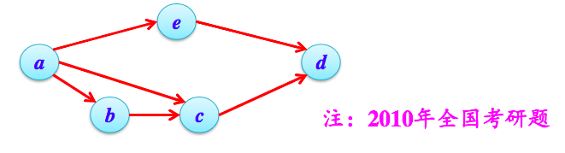
7.5.1 拓扑排序
对下图进行拓扑排序，可得到不同的拓扑排序序列有几个？
A. 4 B. 3 C. 2 D .1
B. 3

Slide 79
7.5.2 关键路径
问题提出:
假设以有向网表示一个施工流图，弧上的权值表示完成该项子工程所需时间。
问：哪些子工程项是“关键工程”？
即：哪些子工程项将影响整个工程的完成时间的。

Slide 80
7.5.2 关键路径
例：制作一台汽车
2天
外壳
3天
发动机
开始
2天
零件
集中
组装
完成
0.5天
2天
车底盘
0.5天
轮胎
2天
其它
制作一台汽车最短时间为：3+0.5+2=5.5
发动机的制作就是最关键的，它影响着整个汽车制造的最短时间

Slide 81
7.5.2 关键路径
关键路径
AOE网是用顶点表示事件，弧表示活动的有向无环图
AOE网中的有些活动能并行地进行，所以完成工程的最短时间为开始点（源点）到完成点（汇点）的最大路径长度（这里指路径上各弧的权值之和）
最大路径长度最长的路径称为关键路径，关键路径上的活动为关键活动。

Slide 82
7.5.2 关键路径
关键路径
事件（顶点）和活动有最早开始时间，与最晚开始时间，我们分别用ve,vl表示
关键活动就是vl-ve=0的活动，表示这个事件/活动不能拖延，否则会影响整个工程的完成进度

Slide 83
7.5.2 关键路径
6
b
1
g
2
9
拓扑有序序列:
a - d - f - c - b - e - h - g – k
关键路径：
a-b-e-h-k
a-b-e-g-k
a
e
k
4
7
1
4
5
c
h
4
2
d
f
0
6
4
5
7
7
16
14
18
0
6
6
8
7
10
16
14
18

Slide 84
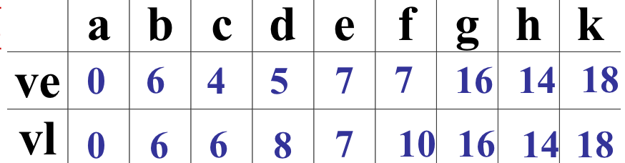
7.5.2 关键路径
6
b
1
g
2
拓扑有序序列:
a - d - f - c - b - e - h - g – k
9
a
e
k
4
7
1
4
求最早开始时间ve，应从左往右看
ve(i)=max(ve(i-1)+相应的边弧权值)
5
c
h
ve(a)=0
ve(d)=0+5=5
ve(f)=5+2=7
ve(c)=0+4=4
ve(b)=0+6=6
ve(e)=6+1=7
ve(h)=7+7=14
ve(g)=7+9=16
ve(k)=16+2=18 后者14+4=18
4
2
d
f

Slide 85
7.5.2 关键路径
6
b
1
g
2
拓扑有序序列: a d f c b e h g k
9
逆拓扑有序序列: k g h e b c f d a
a
e
k
4
7
1
4
求最晚开始时间vl，应从右往左看
vl(i)=min(ve(i+1)-相应的边弧权值)
5
c
h
vl(k)=18
vl(g)=18-2=16
vl(h)=18-4=14
vl(e)=16-9=7 或者14-7=7
vl(b)=7-1=6
vl(c)=7-1=6
vl(f)=14-4=10
vl(d)=10-2=8
vl(a)=0
4
2
d
f

Slide 86
7.6 最短路径
路径上第一个顶点称为源点，最后一个顶点称为终点
最短路径：从源点到汇点最短路径长度最短的路径（这里指路径上各弧的权值之和最小）

Slide 87
7.6 最短路径
例：
v₅
100
60
v₀
30
v₄
10
10
20
v₁
5
v₂
50
v₃
cost
v0 v1 v2 v3 v4 v5
v0
10
30
100
最短路径：
cost[i][j]表示顶点i到顶点j的最短路径长度
v1
5
v2
50
v3
10
v4
20
60
v5

Slide 88
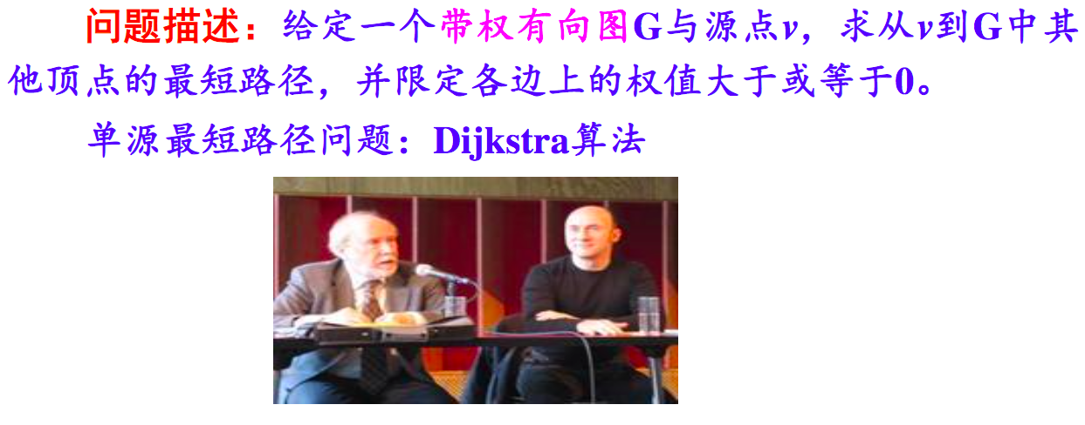
7.6.1 单源点到其余各顶点的最短路径

Slide 89
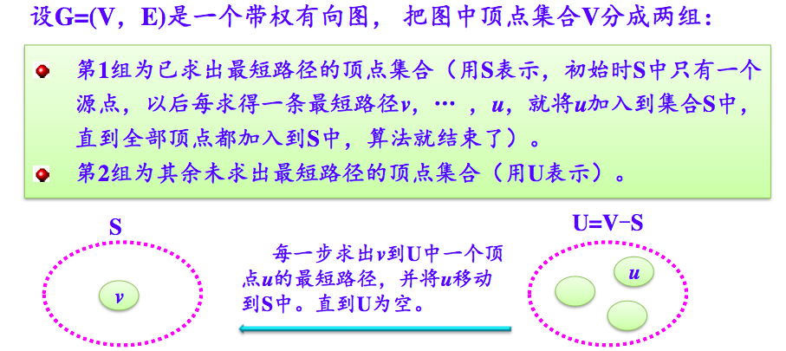
7.6.1 单源点到其余各顶点的最短路径
Dijkstra迪杰斯特拉算法求解思路

Slide 90
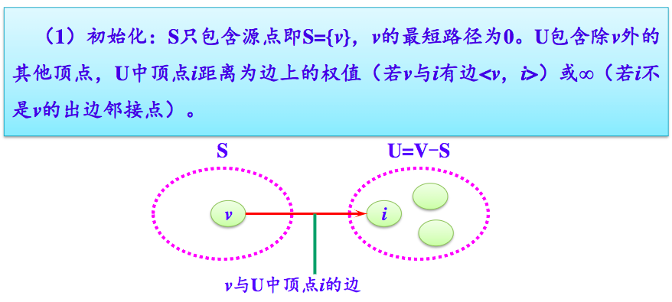
7.6.1 单源点到其余各顶点的最短路径
Dijkstra迪杰斯特拉算法过程

Slide 91
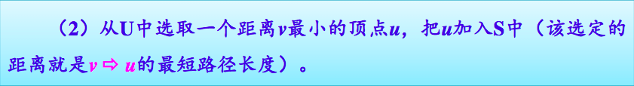
7.6.1 单源点到其余各顶点的最短路径
Dijkstra迪杰斯特拉算法过程
S
U=V-S
v
u
v与U中顶点u的最小边

Slide 92
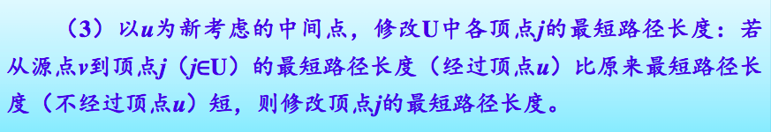
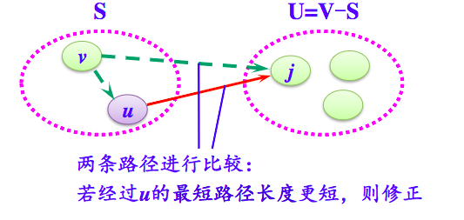
7.6.1 单源点到其余各顶点的最短路径
Dijkstra迪杰斯特拉算法过程

Slide 93
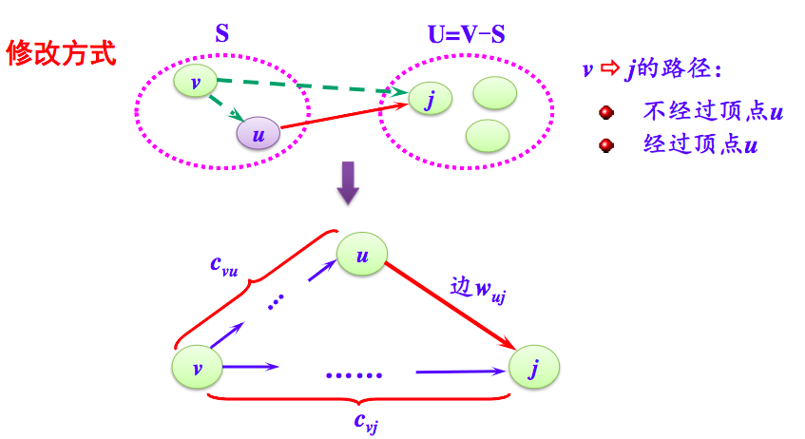
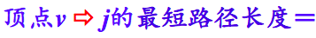
7.6.1 单源点到其余各顶点的最短路径
Min(c_{vu}+w_{uj},c_{vj})

Slide 94
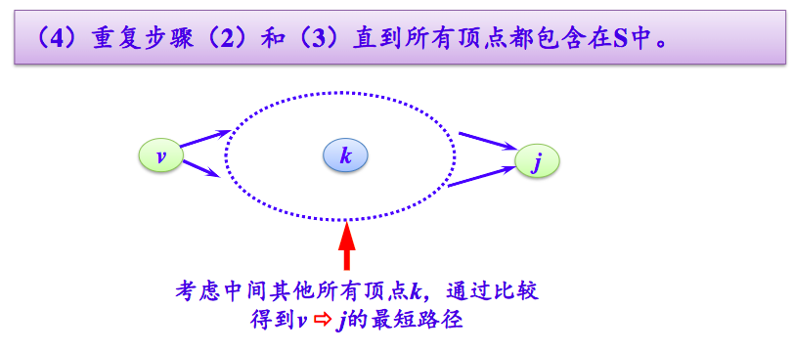
7.6.1 单源点到其余各顶点的最短路径
Dijkstra迪杰斯特拉算法过程

Slide 95
7.6.1 单源点到其余各顶点的最短路径
例：
v₅
S
U=V-S
100
60
v₀
30
v₄
v1
v2
v0
10
10
20
v3
v4
v₁
5
v₂
50
v₃
v5
源点 | 汇点 | 最短路径 | 路径长度
v0 | v1 | 无 | ∞
 | v2 | (v0,v2） | 10
 | v3 | 无 | ∞
 | v4 | (v0,v4) | 30
 | v5 | (v0,v5) | 100
60
(v0,v2,v3）
50
(v0,v4,v3）
60
(v0,v4,v5）
90
(v0,v4,v3,v5）

Slide 96
7.6.1 单源点到其余各顶点的最短路径
算法设计（解决3个问题）：
1.采用什么存储结构？
邻接矩阵
2.如何存储最短路径长度
用一维数组D[], D[i]表示源点到顶点i的最短路径长度，
如D[2]=20表示源点到顶点2的最短路径长度为20
3.如何存储最短路径
用二维数组P[][], P[i][]表示源点到顶点i的最短路径，
如P[2]={0,1,5,2}表示源点到顶点2的最短路径为(顶点0，顶点1，顶点5，顶点2)

Slide 97
7.6.1 单源点到其余各顶点的最短路径
例：
v₅
100
60
v₀
30
v₄
10
10
20
v₁
5
v₂
50
v₃
S
U
D[]
P[][]
{0}
{1,2,3,4,5}
{∞, ∞, 10, ∞,30,100}
{0},{0},{0,2},{0},{0,4},{0,5}
最小顶点2
{0},{0},{0,2},{0,2,3},{0,4},
{0,5}
{0,2}
{1, 3,4,5}
{∞, ∞, 10, 60,30,100}
最小顶点4
{0},{0},{0,2},{0,4,3},{0,4},
{0,4,5}
{0,2,4}
{1, 3,5}
{∞, ∞, 10, 50,30,90}

Slide 98
7.6.1 单源点到其余各顶点的最短路径
例：
v₅
100
60
v₀
30
v₄
10
10
20
v₁
5
v₂
50
v₃
S
U
D[]
P[][]
{0,2,4}
{1, 3,5}
{∞, ∞, 10, 50,30,90}
{0},{0},{0,2},{0,4,3},{0,4},
{0,4,5}
最小顶点3
{0,2,4,3}
{1,5}
{∞, ∞, 10, 50,30,60}
{0},{0},{0,2},{0,4,3},{0,4},
{0,4,3,5}
{0,2,4,3,5}
{1}
最小顶点5
{∞, ∞, 10, 50,30,60}
{0},{0},{0,2},{0,4,3},{0,4},
{0,4,3,5}
最小顶点1

Slide 99
7.6.1 单源点到其余各顶点的最短路径
例：
v₅
100
60
v₀
30
v₄
10
10
20
v₁
5
v₂
50
v₃
S
U
D[]
P[][]
{0,2,4,3,5,1}
{}
{∞, ∞, 10, 50,30,60}
{0},{0},{0,2},{0,4,3},{0,4},
{0,4,3,5}
结束，此时D[]与P[][]就是最终结果

Slide 100
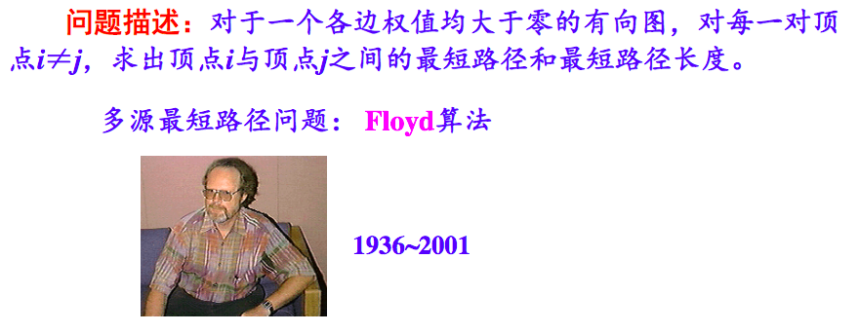
7.6.2 每一对顶点之间的最短路径

Slide 101
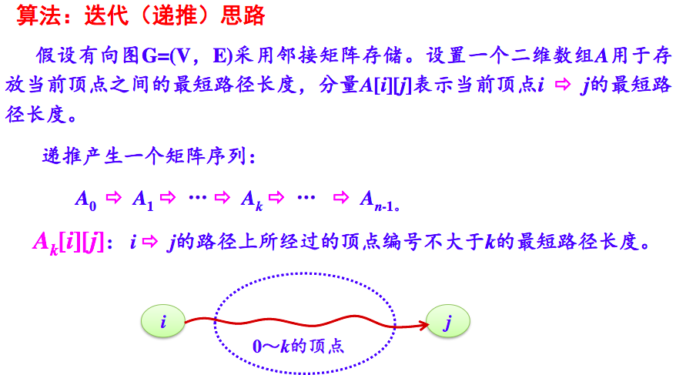
7.6.2 每一对顶点之间的最短路径

Slide 102
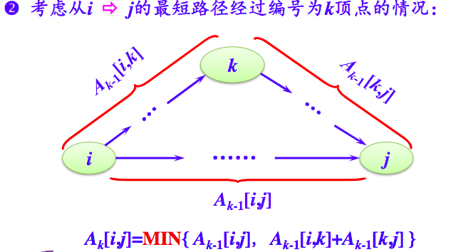
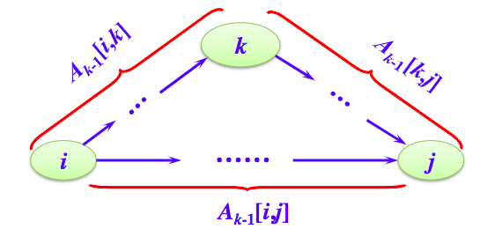
7.6.2 每一对顶点之间的最短路径
初始时有
G.arcs[i][j]

Slide 103
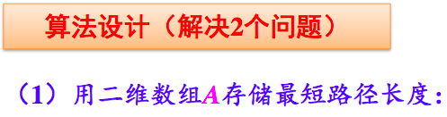
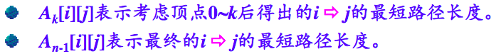
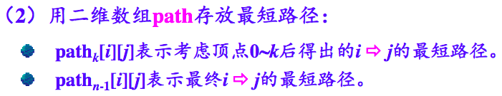
7.6.2 每一对顶点之间的最短路径

Slide 104
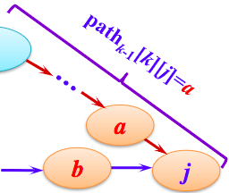
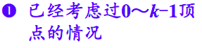
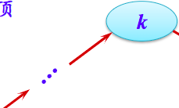

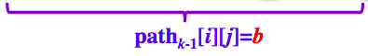
7.6.2 每一对顶点之间的最短路径
如何用path存放最短路径？
path_{k}[i][j]表示考虑过0～k的顶点得到i到j的最短路径，其值是该路径上顶点j的前一个顶点
已经考虑过0～k-1的
顶点的情况
现在考虑过顶点k
若经过顶点k的路径更短：
path_{k}[i][j]=a= path_{k-1}[k][j]
否则：
path_{k}[i][j]=b= path_{k-1}[i][j] 不改变

Slide 105
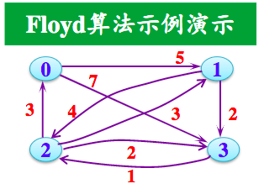
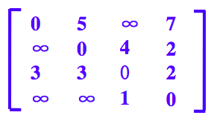
7.6.2 每一对顶点之间的最短路径
∞
A₋₁
path₋₁
 | 0 | 1 | 2 | 3
0 | ∞ | 5 | ∞ | 7
1 | ∞ | ∞ | 4 | 2
2 | 3 | 3 | ∞ | 2
3 | ∞ | ∞ | 1 | ∞
求path,（i,j）
有边，取i
否则取-1
 | 0 | 1 | 2 | 3
0 | -1 | 0 | -1 | 0
1 | -1 | -1 | 1 | 1
2 | 2 | 2 | -1 | 2
3 | -1 | -1 | 3 | -1

Slide 106
7.6.2 每一对顶点之间的最短路径
考虑顶点0：
没有任何修改
A₀=A₋₁,path₀=path₋₁
A₀
path₀
 | 0 | 1 | 2 | 3
0 | ∞ | 5 | ∞ | 7
1 | ∞ | ∞ | 4 | 2
2 | 3 | 3 | ∞ | 2
3 | ∞ | ∞ | 1 | ∞
 | 0 | 1 | 2 | 3
0 | -1 | 0 | -1 | 0
1 | -1 | -1 | 1 | 1
2 | 2 | 2 | -1 | 2
3 | -1 | -1 | 3 | -1

Slide 107
7.6.2 每一对顶点之间的最短路径
考虑顶点1：
0 2₋:由无路径改为0—1—2，长度为9
path[0][2]改为1
path₀
A₀
path₁
A₁
 | 0 | 1 | 2 | 3
0 | ∞ | 5 | ∞ | 7
1 | ∞ | ∞ | 4 | 2
2 | 3 | 3 | ∞ | 2
3 | ∞ | ∞ | 1 | ∞
 | 0 | 1 | 2 | 3
0 | -1 | 0 | -1 | 0
1 | -1 | -1 | 1 | 1
2 | 2 | 2 | -1 | 2
3 | -1 | -1 | 3 | -1
9
1

Slide 108
7.6.2 每一对顶点之间的最短路径
考虑顶点2：
1 0₋:由无路径改为1—2—0，长度为7
path[1][0]改为2
3 0₋:由无路径改为3—2—0，长度为4
path[3][0]改为2
3 1₋:由无路径改为3—2—1，长度为4
path[3][1]改为2
A₂
path₂
 | 0 | 1 | 2 | 3
0 | ∞ | 5 | 9 | 7
1 | ∞ | ∞ | 4 | 2
2 | 3 | 3 | ∞ | 2
3 | ∞ | ∞ | 1 | ∞
 | 0 | 1 | 2 | 3
0 | -1 | 0 | 1 | 0
1 | -1 | -1 | 1 | 1
2 | 2 | 2 | -1 | 2
3 | -1 | -1 | 3 | -1
7
2
4
4
2
2

Slide 109
7.6.2 每一对顶点之间的最短路径
考虑顶点3：
0 2₋:由0—1—2改为0—3—2，长度为8
path[0][2]改为3
1 0₋:由1—2—0改为1—3—2—0 ，长度为6
path[1][0]改为2
1 2₋:由1—2改为1—3—2 ，长度为3
path[1][2]改为3
A₃
path₃
 | 0 | 1 | 2 | 3
0 | ∞ | 5 | 9 | 7
1 | 7 | ∞ | 4 | 2
2 | 3 | 3 | ∞ | 2
3 | 4 | 3 | 1 | ∞
 | 0 | 1 | 2 | 3
0 | -1 | 0 | 1 | 0
1 | 2 | -1 | 1 | 1
2 | 2 | 2 | -1 | 2
3 | 2 | 2 | 3 | -1
8
3
6
3
2
3

Slide 110
7.6.2 每一对顶点之间的最短路径
最终结果
A₃
path₃
 | 0 | 1 | 2 | 3
0 | ∞ | 5 | 8 | 7
1 | 6 | ∞ | 3 | 2
2 | 3 | 3 | ∞ | 2
3 | 4 | 3 | 1 | ∞
 | 0 | 1 | 2 | 3
0 | -1 | 0 | 3 | 0
1 | 2 | -1 | 3 | 1
2 | 2 | 2 | -1 | 2
3 | 2 | 2 | 3 | -1
由A₃可得最短路径长度₋:
如A[1][3]=2,则顶点1到顶点2的最短路径长度为2

Slide 111
7.6.2 每一对顶点之间的最短路径
最终结果
A₃
path₃
 | 0 | 1 | 2 | 3
0 | ∞ | 5 | 8 | 7
1 | 6 | ∞ | 3 | 2
2 | 3 | 3 | ∞ | 2
3 | 4 | 3 | 1 | ∞
 | 0 | 1 | 2 | 3
0 | -1 | 0 | 3 | 0
1 | 2 | -1 | 3 | 1
2 | 2 | 2 | -1 | 2
3 | 2 | 2 | 3 | -1
由path₃可得最短路径₋:
如求顶点1到顶点0的最短路径：
path₃[1][0]=2
path₃[1][2]=3
path₃[1][3]=1
顶点序列为0，2，3，1则顶点1到顶点0的最短路径为1，3，2，0

Slide 112
小结：
图的基本术语及基本操作
图、顶点的度、路径、图的生成树、连通性等
图的存储结构：邻接矩阵、邻接表、十字链表、邻接多重表；
图的遍历
典型应用
最小生成树
拓扑排序、关键路径问题
最短路径问题

Slide 113
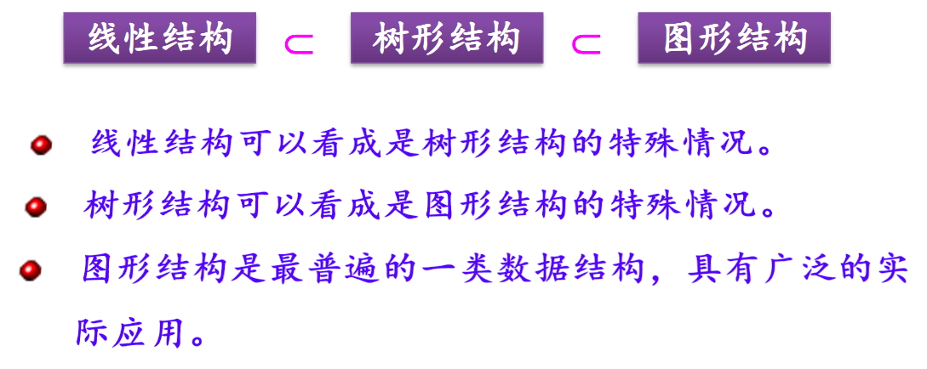
图的应用

Slide 114
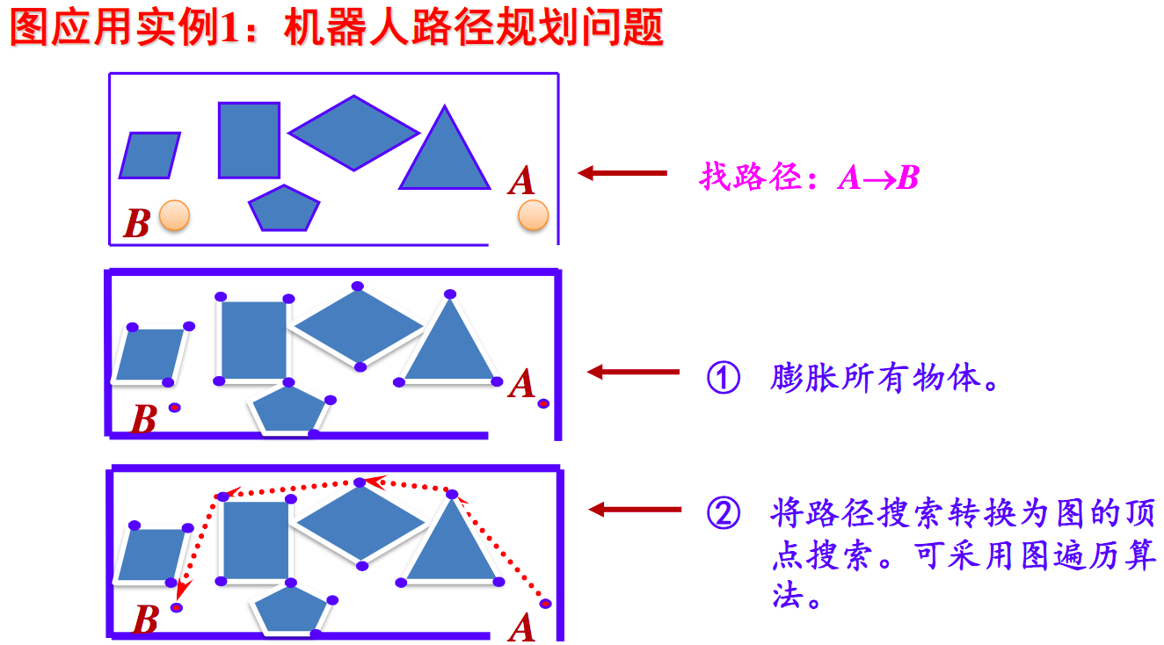
图的应用

Slide 115
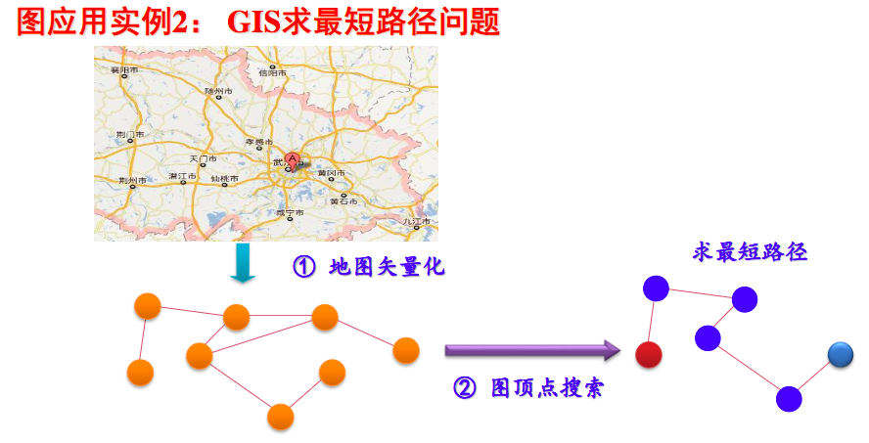
图的应用

Slide 116
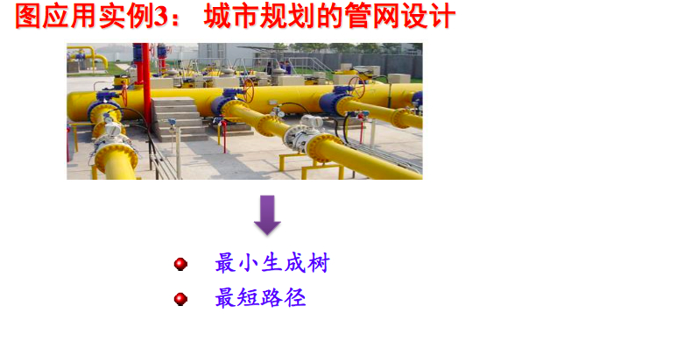
图的应用

Slide 117
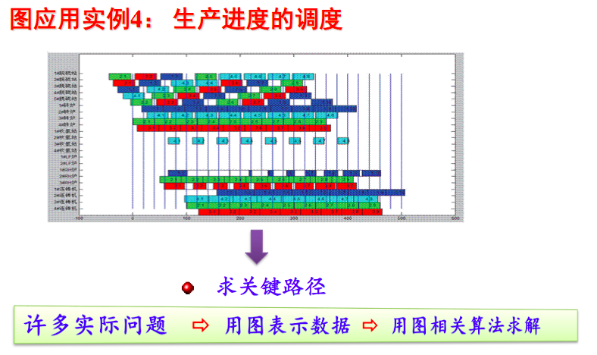
图的应用

Slide 118
习题
一、 判断题
1.邻接表只能用于有向图的存储，而邻接矩阵对于有向图和无向图的存储都适用。
2.对任何AOV网拓扑排序的结果是惟一的。
3.有回路的图不能进行拓扑排序。
4.在AOE网中一定只有一条关键路径。
×
×
√
×

Slide 119
习题
二、单选题
1. 关键路径是事件结点网络中( )。
A. 从源点到汇点的最长路径 B. 从源点到汇点的最短路径
C. 最长的回路 D. 最短的回路
2.—个加权的无向连通图的最小生成树________。
A.有一棵或多棵 B. 只有一棵
C.一定有多棵 D. 可能不存在
3.无向图的邻接矩阵是一个_______。
A.对称矩阵 B.零矩阵
C.上三角矩阵 D.对角距阵
A
A
A

Slide 120
习题
4.下列有关图遍历的说法中不正确的是_______。
A.连通图深度优先搜索是个递归过程
B.图的广度优先搜索中邻接点的寻找具有“先进先出”的特征
C.非连通图不能用深度优先搜索法
D.图的遍历要求每一顶点仅被防问一次
C

